Slide 1
値を入力したらその平方根を出力する回路
（少数切り捨て）
入力：8ビット正の数
出力：4ビット
8
√
4
I
O

Slide 2
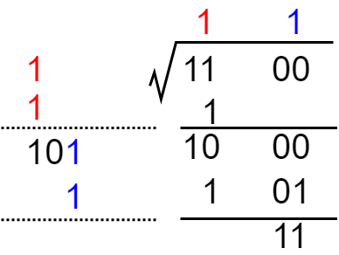
開平法
入力を2ビットに分割
最上位2ビットが
0 : 左に0を書く
1以上 : 左に1を書く
左は加算，右は減算

Slide 3
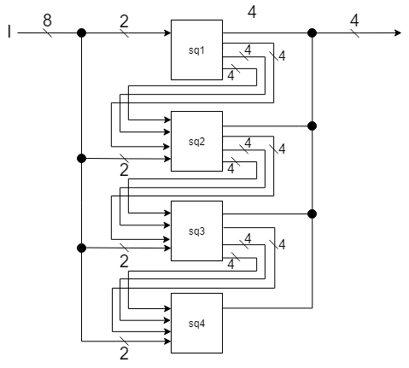
ブロック図

Slide 4
奇数を引いていく
1
3
5
7
1, 3, 5, 7,… と奇数を引く
0以下になった時点での引いた回数が答え

Slide 5
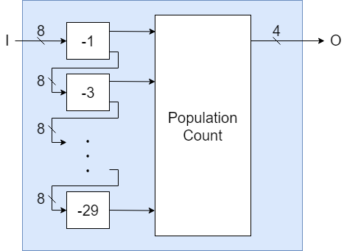
ブロック図
Notes:
この回路はビットが増えると回路がでかくなりすぎる
ポピュレーションカウントは機能が多いのでは？
例えば，入力を半分してそれがある数で引けるかを見て探索みたいにすれば log の計算量で行けそう

